Slide 1
Портфолио магистра
АА
по Азалия Акбулатова

Slide 2
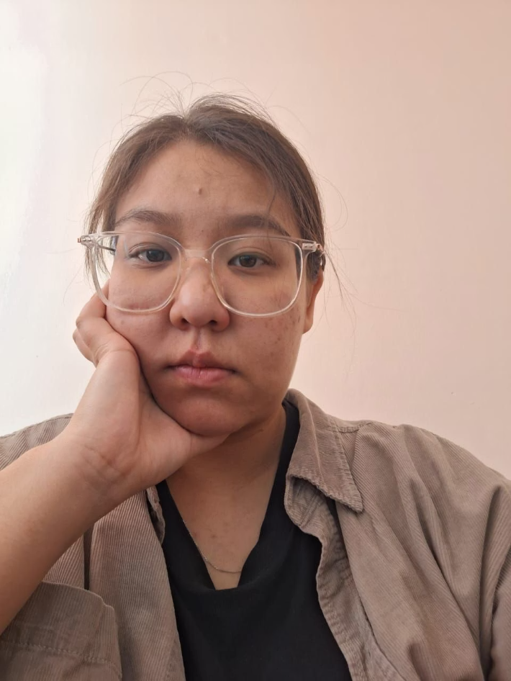


Акбулатова Азалия Сериковна
23 года.
2008-2019 - Гимназия №17
2019-2023 - Казахских национальный педагогический университет имени Абая
2023-2025 - Актюбинский региональный университет имени К.Жубанова

Slide 3
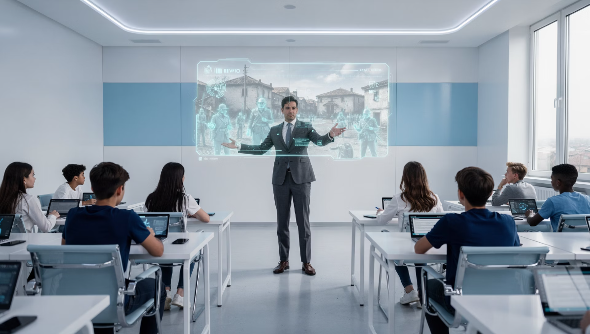
Магистерская позиция
История как инструмент формирования гражданской ответственности
Развитие исследовательских навыков у школьников
Применение современных и игровых методов обучения
Развитие функциональной грамотности: «Учить детей не зазубривать даты, а анализировать причины и следствия событий».
Лидерство: «Магистр как наставник, который мотивирует учеников к поисковой и проектной деятельности».

Slide 4
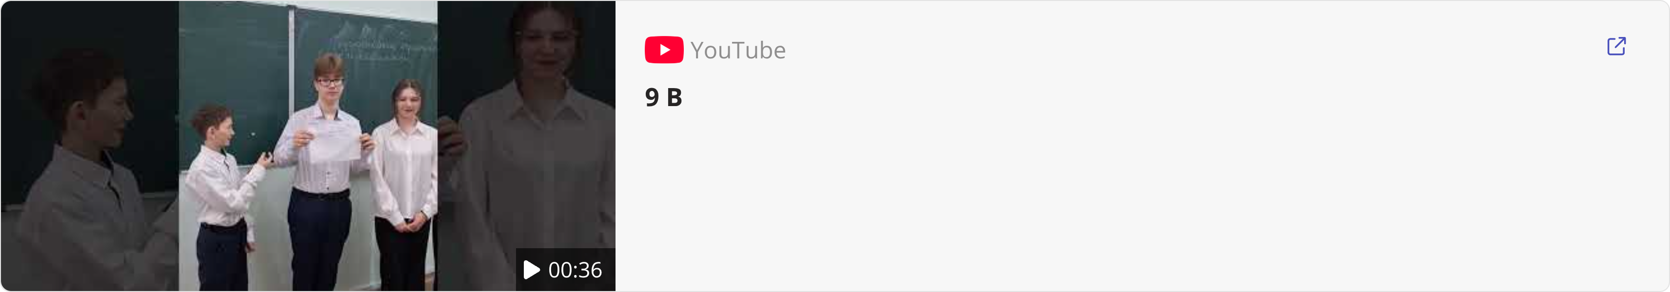
Краткий фрагмент урока
Урок в 9 В классе на тему: Государственное строительство в первые годы независимости

Slide 5
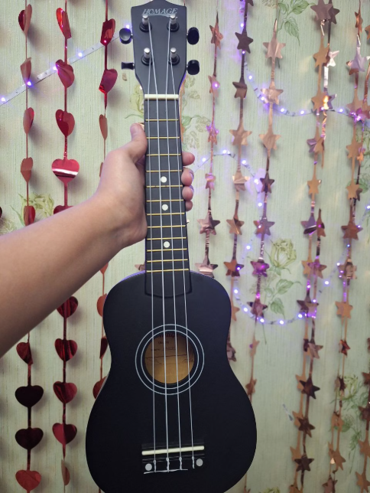
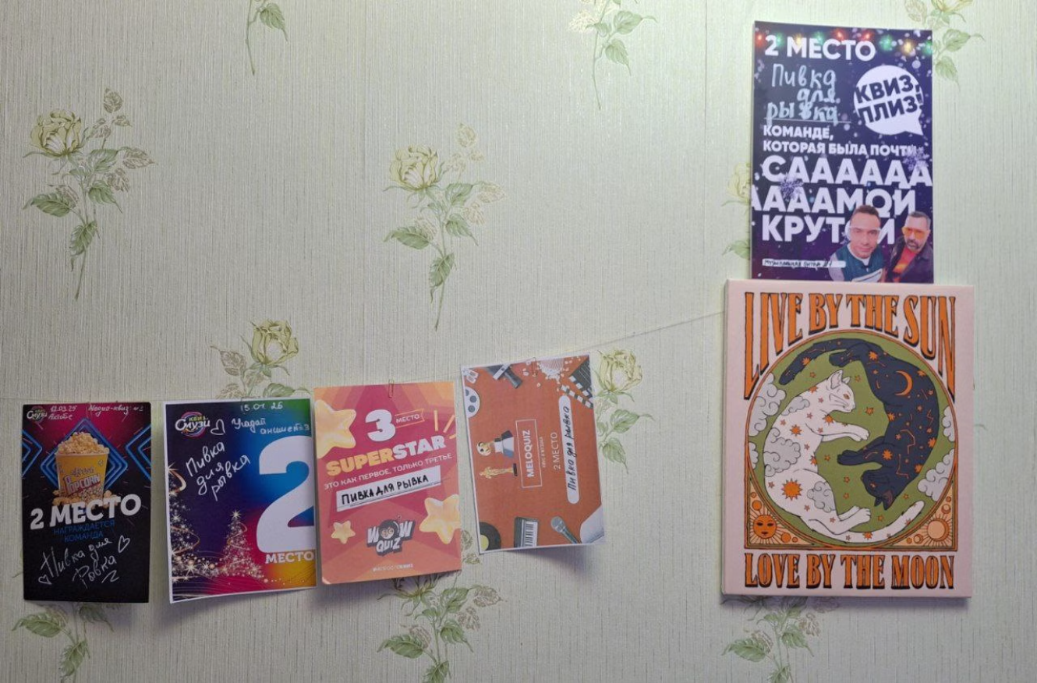
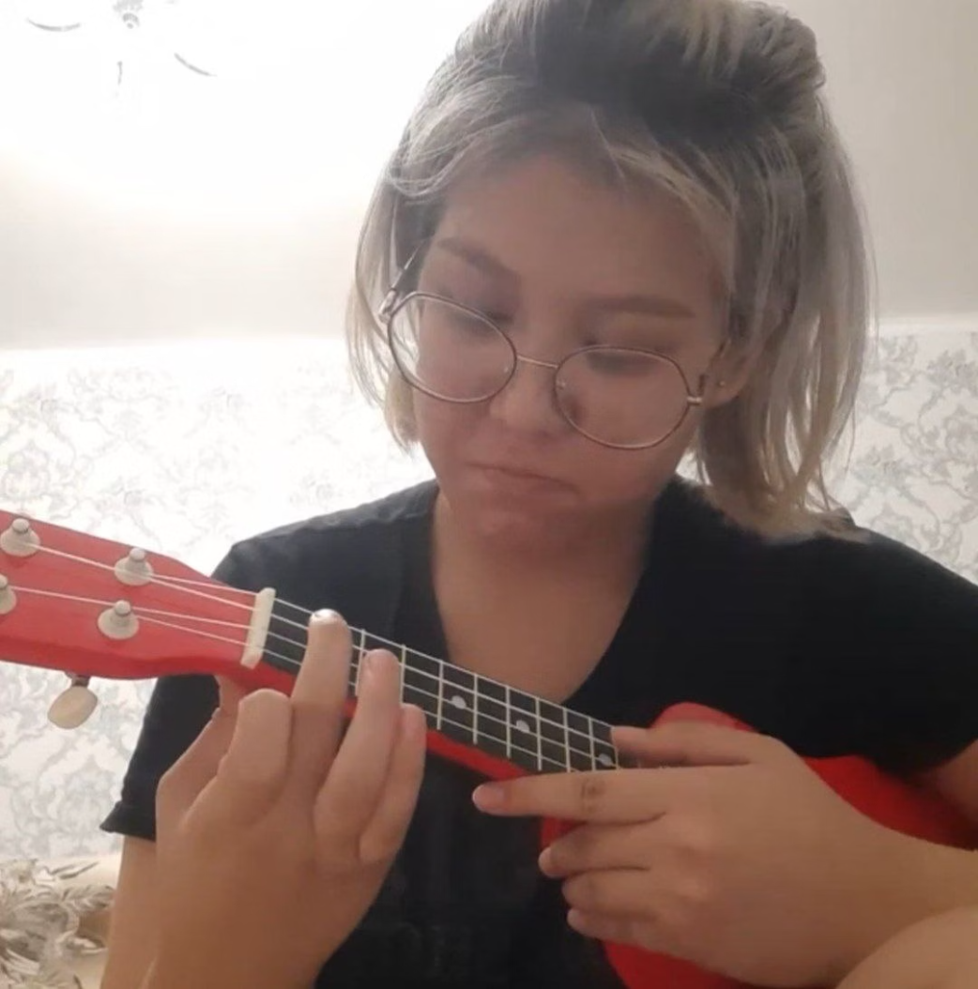
Я умею
Активно изучаю английский
Укулеле
Квизы

